Slide 1
Mô hình MVP
MVP là gì ?
Cấu trúc của MVP ?
Ưu điểm và nhược điểm của MVP ?
Áp dụng MVP vào project Android .

Slide 2
1.MVP là gì ?
Mô hình MVP (Model View Presenter) là một dẫn xuất từ mô hình MVC (Model View Controller), hiện tại đang được áp dụng trong nhiều ứng dụng Android.
MVP là một mô hình kiến trúc hướng giao diện người dùng, được thiết kế để tạo thuận lợi cho việc kiểm thử đơn vị (unit testing) và tăng tính tách biệt giữa tầng dữ liệu và tầng hiển thị dữ liệu trong mô hình MVC.

Slide 3
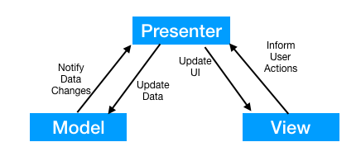
2.Cấu trúc của MVP ?
Gồm 3 lớp : Presenter , Model và View .

Slide 4
Presenter
View
- nhận tương tác từ người dùng và thông báo cho presenter , đồng thời đảm nhận việc hiển thị dữ liệu .
- Là lớp trung gian giữa View và Model . Nhận thông báo từ view , xử lý các business logic , tương tác với Model sau đó sẽ cập nhật lại view tương ứng với dữ liệu hiện tại .
Model
- Là nơi tương tác với dữ liệu ( từ database , network , … ) và sau đó trả về dữ liệu cho Presenter thông qua các hàm Callback .

Slide 5
3. Ưu điểm và nhược điểm của MVP ?
Ưu điểm
Nhược điểm
Code rõ ràng , rành mạch , các task lớn được chia ra nhiều task nhỏ -> dễ test / debug .
Phân chia rành mạch các loại xử lý : xử lý dữ liệu / xử lý view / xử lý business logic .
Phát triển ứng dụng lâu dài , dễ bảo trì và nâng cấp .
Trở nên rườm ra khi áp dụng vào các ứng dụng nhỏ hoặc các Activity đơn giản .
Khó trong việc sử dụng lại logic code trong Presenter cho các View khác

Slide 6
4. Áp dụng MVP vào project

